Slide 1
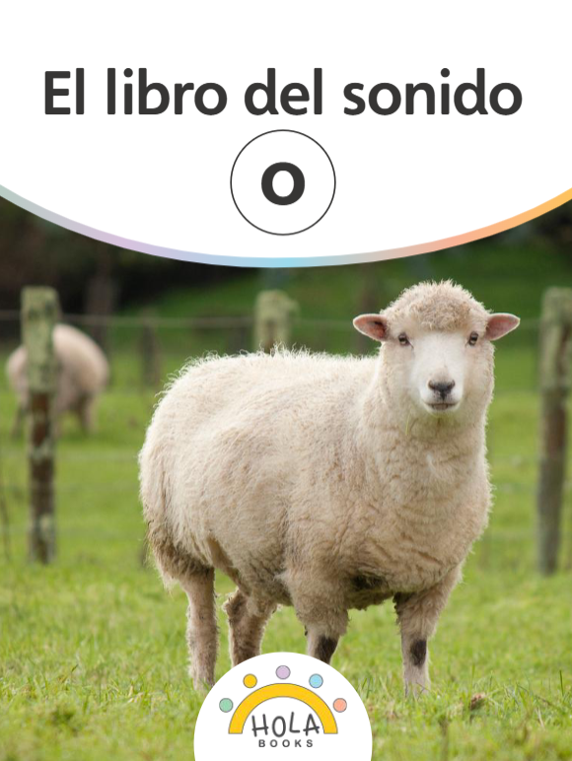
Presentación de fonética

Slide 2
Día 1
Notes:
Diga: ¡Hola, lectores! Hoy vamos a aprender el sonido de la vocal o. Escuchen con atención y usen sus oídos para descubrir el sonido /o/ y palabras con la vocal o. ¿Listos?

Slide 3

1. Conciencia fonológica
Notes:
Identificar palabras que riman
Diga: Escuchen las palabras conejo, espejo, cabello. Conejo y espejo riman porque los sonidos finales -ejo suenan iguales.
Avance a la diapositiva número 4.

Slide 4
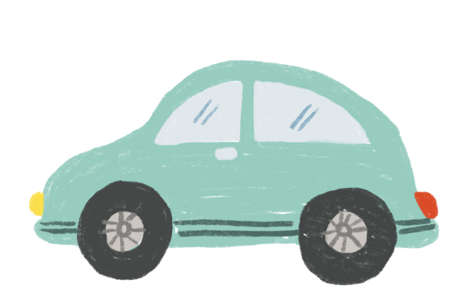
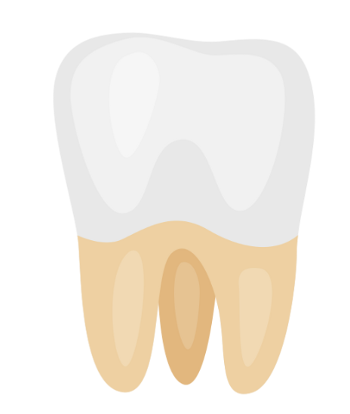
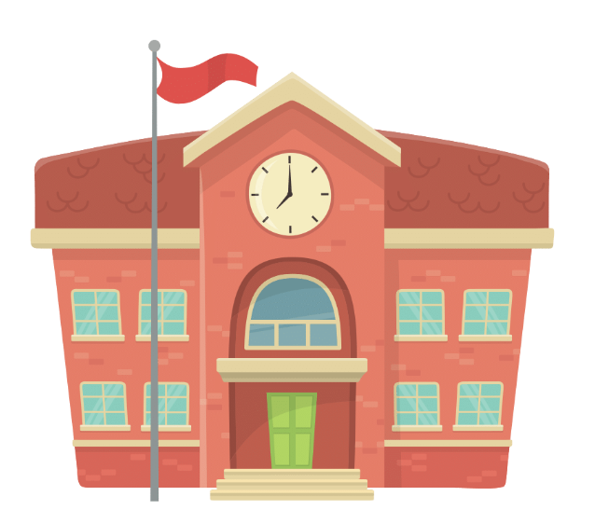

Notes:
Diga: Escuchen con atención. Voy a decir dos palabras. Si riman, pongan su pulgar hacia arriba y, si no riman, pongan su pulgar hacia abajo.
Diga: muela, (haga clic), carro. (Repita si es necesario).
Diga: Ahora escuchen: muela, (haga clic), escuela.
Diga: Si riman, pongan su pulgar hacia arriba y, si no riman, pongan su pulgar hacia abajo. (Repita si es necesario).
Haga clic
Diga: ¡Muy bien! muela y escuela riman.
Avance a la siguiente diapositiva.

Slide 5
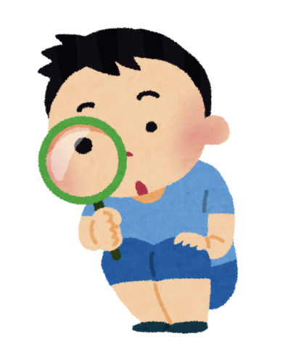
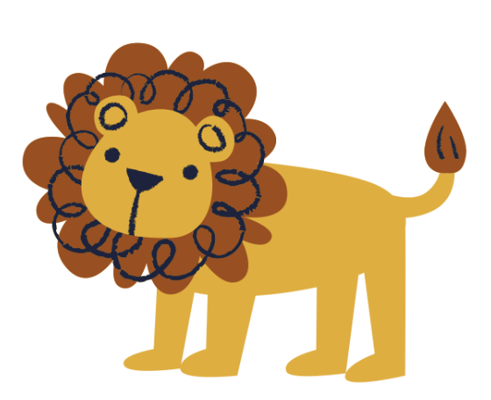
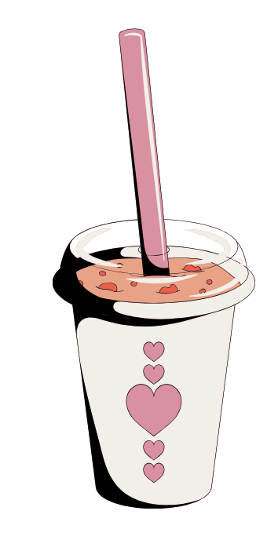
Notes:
Diga: Voy a decir otras dos palabras. Si riman, pongan su pulgar hacia arriba y, si no riman, pongan su pulgar hacia abajo.
Diga: león, (haga clic), fisgón. (Repita si es necesario).
Diga: Ahora escuchen: león, (haga clic), vaso.
Diga: Si riman, pongan su pulgar hacia arriba y, si no riman, pongan su pulgar hacia abajo. (Repita si es necesario).
Haga clic
Diga: ¡Muy bien! león y fisgón riman.
Avance a la siguiente diapositiva.

Slide 6
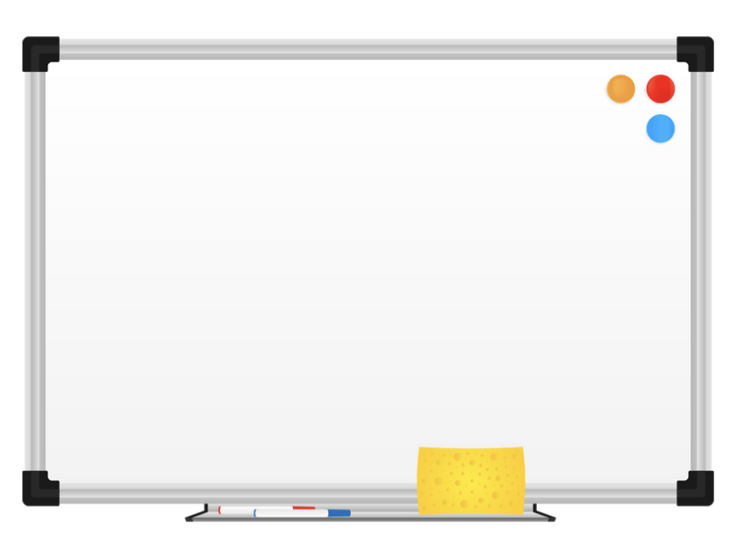

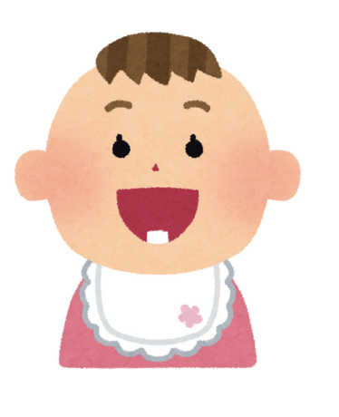
Notes:
Diga: Voy a decir otras dos palabras. Si riman, pongan su pulgar hacia arriba y, si no riman, pongan su pulgar hacia abajo.
Diga: veinte, (haga clic), pizarra. (Repita si es necesario).
Diga: Ahora escuchen: veinte, (haga clic), diente.
Diga: Si riman, pongan su pulgar hacia arriba y, si no riman, pongan su pulgar hacia abajo. (Repita si es necesario).
Haga clic
Diga: ¡Muy bien! veinte y diente riman.
Avance a la siguiente diapositiva.

Slide 7
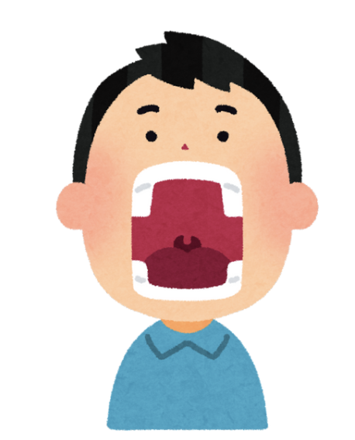
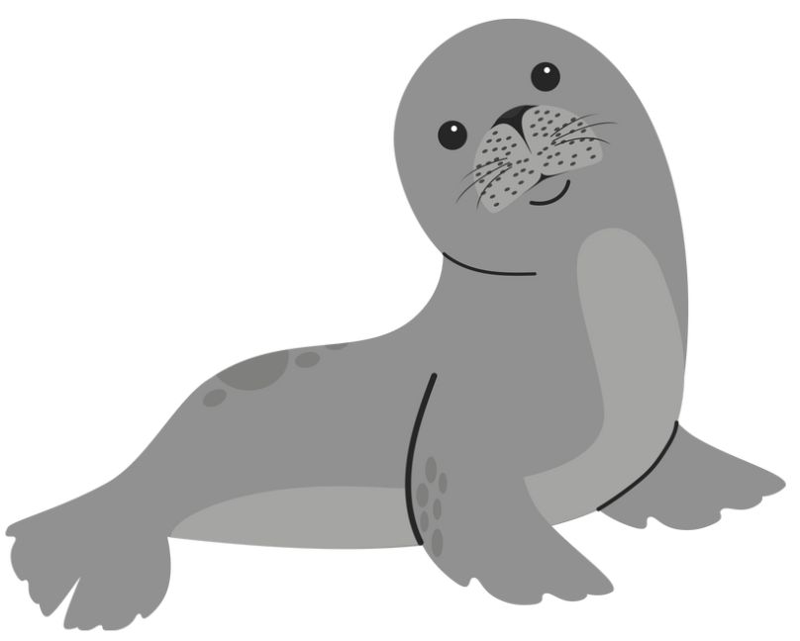

Notes:
Diga: Voy a decir otras dos palabras. Si riman, pongan su pulgar hacia arriba y, si no riman, pongan su pulgar hacia abajo.
Diga: foca, (haga clic), boca. (Repita si es necesario).
Diga: Ahora escuchen: foca, (haga clic), zapato.
Diga: Si riman, pongan su pulgar hacia arriba y, si no riman, pongan su pulgar hacia abajo. (Repita si es necesario).
Haga clic
Diga: ¡Muy bien! foca y roca riman.
Avance a la siguiente diapositiva.

Slide 8

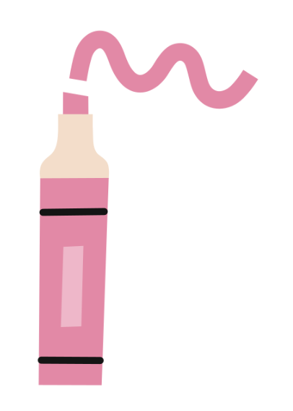
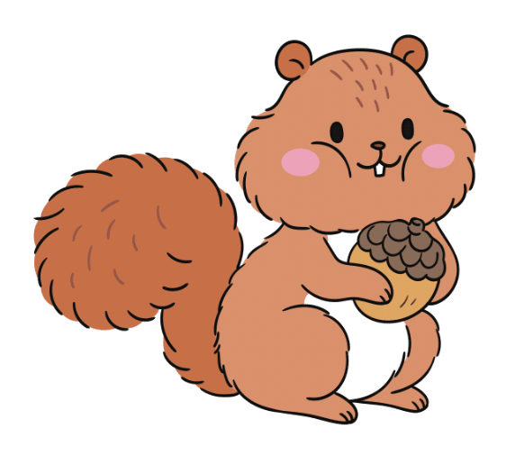
Notes:
Diga: Voy a decir otras dos palabras. Si riman, pongan su pulgar hacia arriba y, si no riman, pongan su pulgar hacia abajo.
Diga: marcador, (haga clic), borrador. (Repita si es necesario).
Diga: Ahora escuchen: marcador, (haga clic), ardilla.
Diga: Si riman, pongan su pulgar hacia arriba y, si no riman, pongan su pulgar hacia abajo. (Repita si es necesario).
Haga clic
Diga: ¡Muy bien! marcador y borrador riman.
Avance a la siguiente diapositiva.
marcador, borrador, ardilla

Slide 9

2. Conciencia del texto impreso
Notes:
Identificar la portada y el título de un libro
Avance a la diapositiva número 10.

Slide 10

Notes:
Señale la portada y diga: Esta es la portada del libro. Es la parte del frente del libro, por eso le llamamos portada. Señale el título del libro, El libro del sonido o, y léalo en voz alta.
Diga: Este es el título del libro. Sabemos que es el título porque está en la parte de arriba de la portada del libro y sus letras son grandes.
Pida a los estudiantes que identifiquen la portada y el título del libro.
Diga: ¿Dónde está la portada del libro? ¿Dónde está el título del libro? Anime a los estudiantes a señalar la portada y el título del libro.

Slide 11

3. Letras y sonidos
Notes:
Introducción: La vocal o
Comience en la diapositiva número 12.

Slide 12
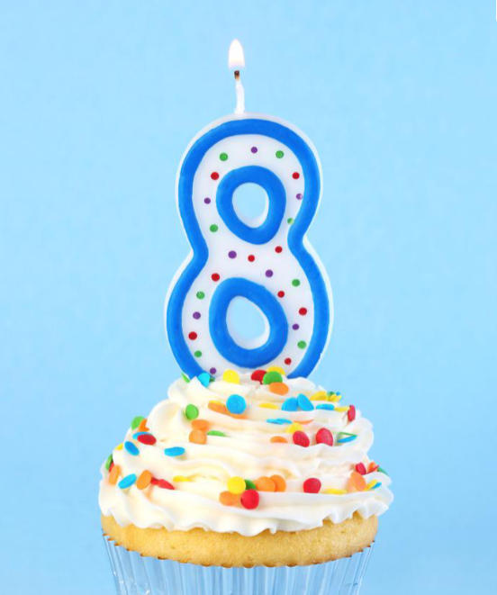
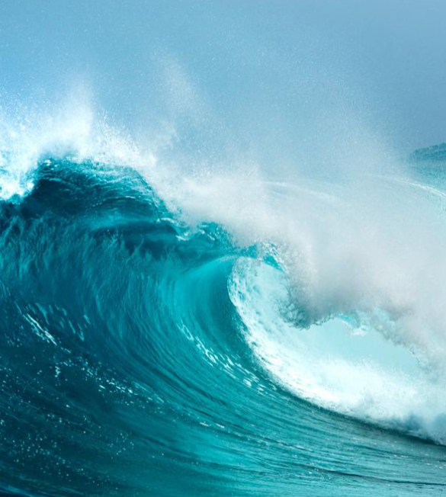
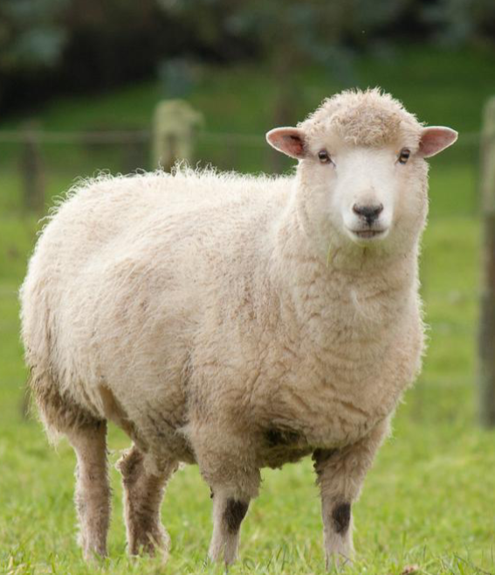
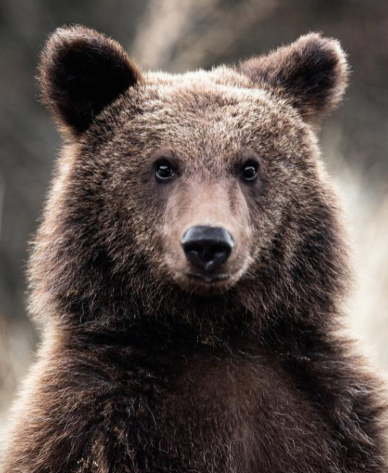
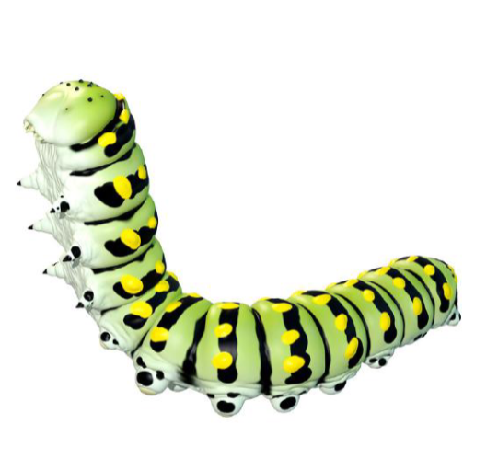
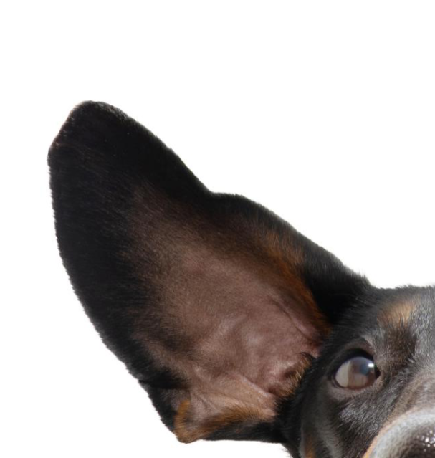
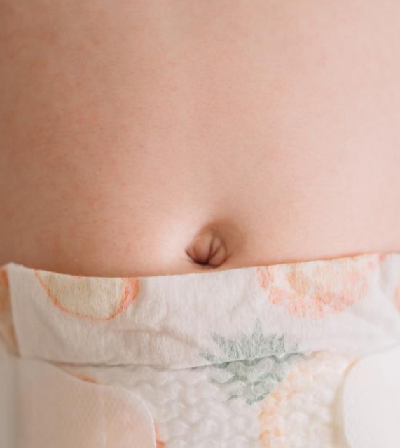

o
Notes:
Diga: Esta es la letra o. Escucha el sonido que hace: /o/. Mírame decirlo: /oooo/. Ahora, ¡es tu turno! Di el sonido /o/ conmigo: /o/.
Diga: /o/ como en ombligo. (Haga clic)
Diga: /o/ como en oruga. (Haga clic)
Diga: /o/ como en oveja. (Haga clic)
Diga: /o/ como en ocho. (Haga clic)
Diga: /o/ como en ola. (Haga clic)
Diga: /o/ como en oso. (Haga clic)
Diga: /o/ como en oreja. (Haga clic)
Avance a la siguiente diapositiva.

Slide 13

4. Conocimiento alfabético
Notes:
Identificar las letras mayúsculas y minúsculas
Comience en la diapositiva número 14.

Slide 14
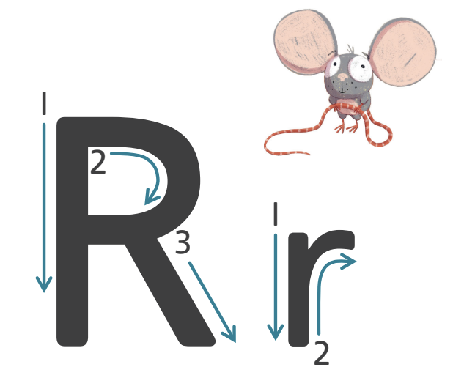
Notes:
Señale la R mayúscula y diga: Esta es la R mayúscula. Señale la letra r minúscula y diga: Esta es la r minúscula.
Señale la letra R mayúscula y diga: Ahora vamos a repetir todos juntos. Repita con los estudiantes: Esta es la R mayúscula. Señale la letra r minúscula y diga: Ahora vamos a repetir todos juntos. Repita con los estudiantes: Esta es la r minúscula.
Avance a la siguiente diapositiva.

Slide 15
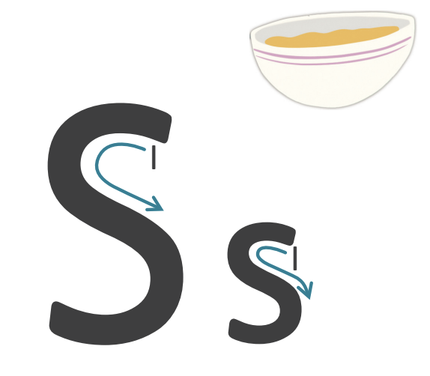
Notes:
Señale la S mayúscula y diga: Esta es la S mayúscula. Señale la letra s minúscula y diga: Esta es la s minúscula.
Señale la letra S mayúscula y diga: Ahora vamos a repetir todos juntos. Repita con los estudiantes: Esta es la S mayúscula. Señale la letra s minúscula y diga: Ahora vamos a repetir todos juntos. Repita con los estudiantes: Esta es la s minúscula.
Avance a la siguiente diapositiva.

Slide 16
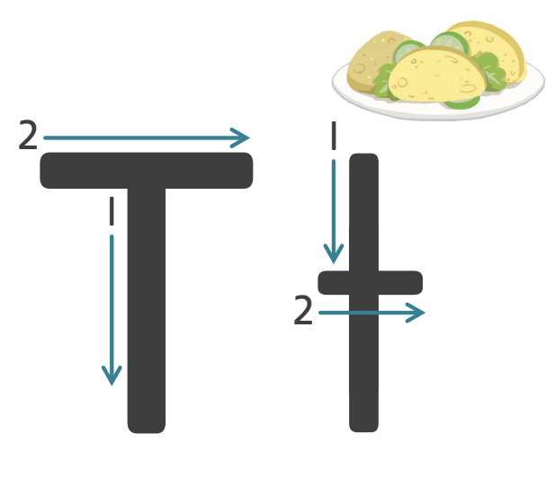
Notes:
Señale la T mayúscula y diga: Esta es la T mayúscula. Señale la letra t minúscula y diga: Esta es la t minúscula.
Señale la letra T mayúscula y diga: Ahora vamos a repetir todos juntos. Repita con los estudiantes: Esta es la T mayúscula. Señale la letra t minúscula y diga: Ahora vamos a repetir todos juntos. Repita con los estudiantes: Esta es la t minúscula.
Avance a la siguiente diapositiva.

Slide 17

5. Caligrafía
Notes:
Comience en la diapositiva número 18.

Slide 18
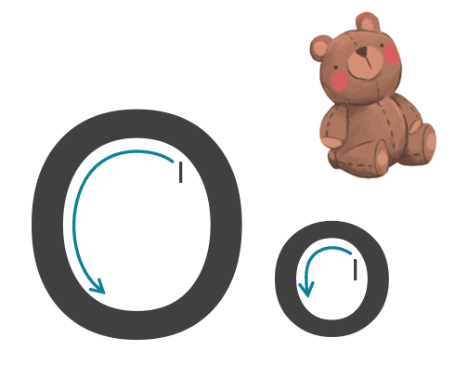

Notes:
Diga: Esta es la letra Oo mayúscula y minúscula. Para escribir la letra o minúscula traza un círculo completo hacia atrás.
Modele cómo escribir la o minúscula con movimientos grandes y exagerados.
Diga: Intenta escribir la o minúscula en el aire.
Anime a los estudiantes a practicar escribir en el aire y utilice el Cartel de formación de letras como apoyo visual. Repita con la O mayúscula.
Diga: Para escribir la letra O mayúscula, traza un círculo completo hacia atrás.
Avance a la siguiente diapositiva.

Slide 19

Notes:
Práctica en pizarras: La letra Oo
Diga: Ahora vamos a escribir la letra Oo en nuestras pizarras. Mira cómo lo hago. Vamos a empezar con la o minúscula. Traza un círculo completo hacia atrás. Practiquemos juntos.
Guíe a los estudiantes paso a paso animándolos a consultar el cartel o los Cartelitos de formación de letras para apoyarse al escribir la letra y seguir los pasos correctamente empezando con 1.
Repita con la O mayúscula.
Diga: Traza un círculo completo hacia atrás.
Guíe a los estudiantes paso a paso.
Anime a los estudiantes a mostrar sus pizarras después de escribir cada letra.

Slide 20
6. Lectura compartida
Notes:
Hoy los estudiantes tendrán la oportunidad de practicar identificar el sonido inicial de la vocal /o/ en El libro del sonido /o/.
Comience en la diapositiva número 21.

Slide 21
Notes:
Diga: Hoy vamos a leer juntos un texto llamado El libro del sonido /o/. Este texto nos ayudará a practicar el sonido de la vocal /o/. Este texto tiene palabras que comienzan con el sonido /o/ que estamos aprendiendo. ¿Listos?
Avance a la diapositiva número 22.

Slide 22
oveja
Notes:
Modele señalando la letra o en la palabra oveja.
Diga: El primer sonido que escucho en la palabra oveja es /o/: oveja, /o/. Avance a la diapositiva número 23

Slide 23
ocho
Notes:
Diga: ¿Viste cómo lo hice? Ahora, vamos a practicar juntos. El primer sonido que escucho en la palabra ocho es /o/. Señale la letra o en la palabra ocho. Vamos a repetir todos juntos: ocho, /o/.
Avance a la siguiente diapositiva.

Slide 24
ola
Notes:
Diga: El primer sonido que escucho en la palabra ola es /o/. Señale la letra o en la palabra ola. Vamos a repetir todos juntos: ola, /o/.
Avance a la siguiente diapositiva.

Slide 25
oso
Notes:
Diga: El primer sonido que escucho en la palabra oso es /o/. Señale la letra o en la palabra oso. Vamos a repetir todos juntos: oso, /o/.
Avance a la siguiente diapositiva.

Slide 26
oruga
Notes:
Diga: El primer sonido que escucho en la palabra oruga es /o/. Señale la letra o en la palabra oruga. Vamos a repetir todos juntos: oruga, /o/.
Avance a la siguiente diapositiva.

Slide 27
oreja
Notes:
Diga: El primer sonido que escucho en la palabra oreja es /o/. Señale la letra o en la palabra oreja. Vamos a repetir todos juntos: oreja, /o/.
Avance a la siguiente diapositiva.

Slide 28
ombligo
Notes:
Diga: El primer sonido que escucho en la palabra ombligo es /o/. Señale la letra o en la palabra ombligo. Vamos a repetir todos juntos: ombligo, /o/.
Avance a la siguiente diapositiva.

Slide 29
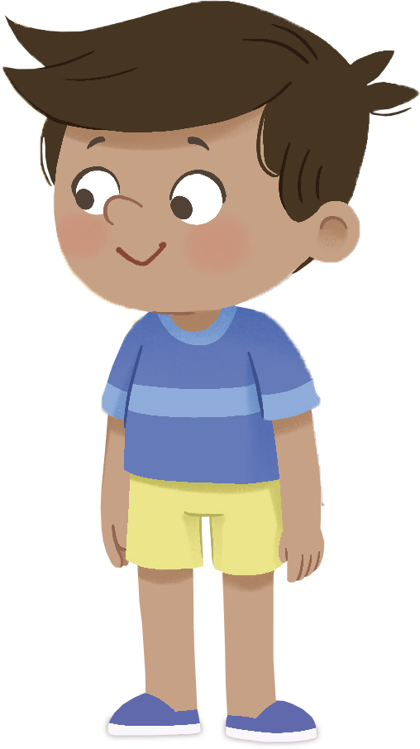
¡Felicidades!
El día está completo,
¡excelente trabajo!

Slide 30
Día 2
Notes:
Diga: ¡Hola, lectores! Hoy vamos a continuar aprendiendo sobre palabras que riman y el sonido de la vocal o. Escuchen con atención y usen sus oídos para descubrir el sonido /o/ y palabras con la vocal o. ¿Listos?

Slide 31
1. Conciencia fonológica
Notes:
Identificar palabras que riman
Diga: Escuchen las palabras sopa, ropa, gato. Sopa y ropa riman porque los sonidos finales -opa suenan iguales.
Avance a la diapositiva número 32.

Slide 32

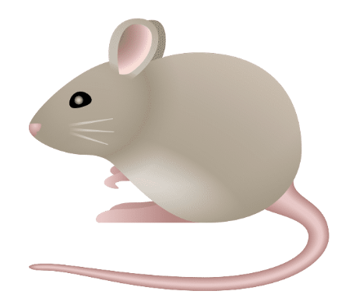
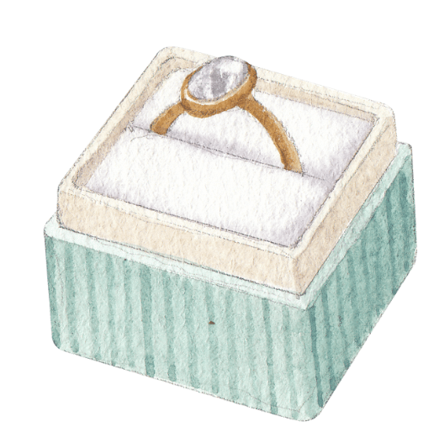
Notes:
Diga: Escuchen con atención. Voy a decir dos palabras. Si riman, pongan su pulgar hacia arriba y, si no riman, pongan su pulgar hacia abajo.
Diga: ratón, (haga clic), botón. (Repita si es necesario).
Diga: Ahora escuchen: ratón, (haga clic), anillo.
Diga: Si riman, pongan su pulgar hacia arriba y, si no riman, pongan su pulgar hacia abajo. (Repita si es necesario).
Haga clic
Diga: ¡Muy bien! ratón y botón riman.
Avance a la siguiente diapositiva.

Slide 33
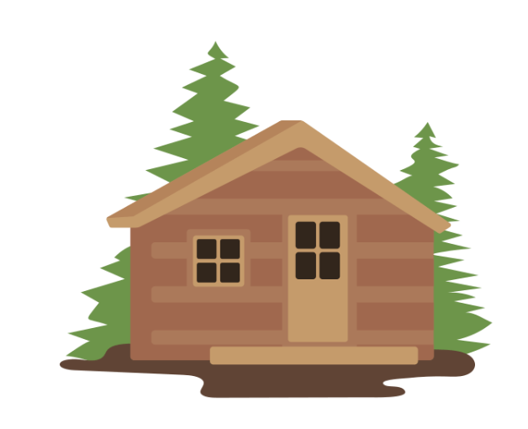

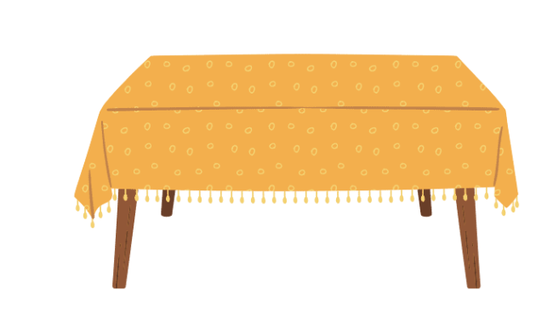
Notes:
Diga: Voy a decir otras dos palabras. Si riman, pongan su pulgar hacia arriba y, si no riman, pongan su pulgar hacia abajo.
Diga: montaña, (haga clic), cabaña. (Repita si es necesario).
Diga: Ahora escuchen: montaña, (haga clic), mesa.
Diga: Si riman, pongan su pulgar hacia arriba y, si no riman, pongan su pulgar hacia abajo. (Repita si es necesario).
Haga clic
Diga: ¡Muy bien! montaña y cabaña riman.
Avance a la siguiente diapositiva.

Slide 34
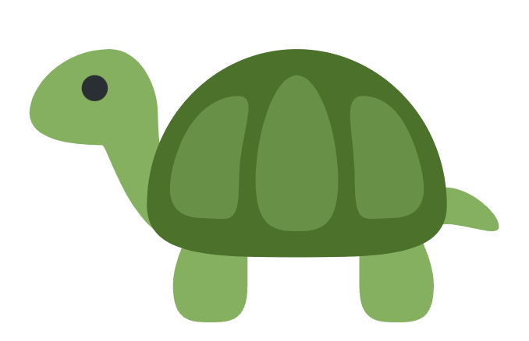
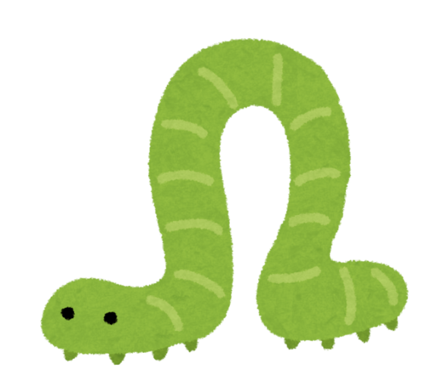
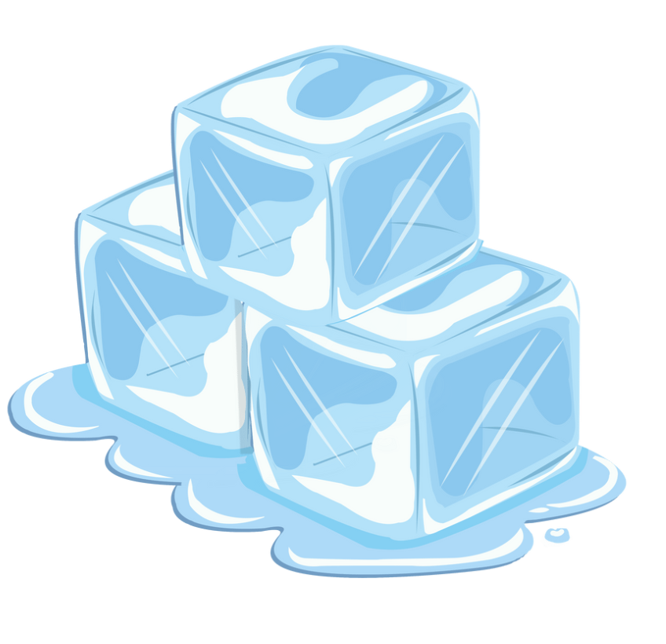
Notes:
Diga: Voy a decir otras dos palabras. Si riman, pongan su pulgar hacia arriba y, si no riman, pongan su pulgar hacia abajo.
Diga: oruga, (haga clic), tortuga. (Repita si es necesario).
Diga: Ahora escuchen: oruga, (haga clic), hielo.
Diga: Si riman, pongan su pulgar hacia arriba y, si no riman, pongan su pulgar hacia abajo. (Repita si es necesario).
Haga clic
Diga: ¡Muy bien! oruga y tortuga riman.
Avance a la siguiente diapositiva.

Slide 35

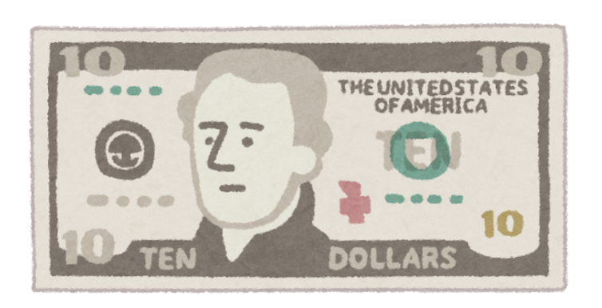
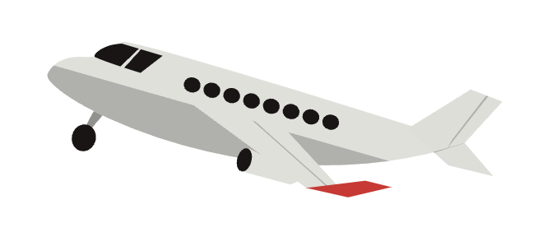
Notes:
Diga: Voy a decir otras dos palabras. Si riman, pongan su pulgar hacia arriba y, si no riman, pongan su pulgar hacia abajo.
Diga: billete, (haga clic), cohete. (Repita si es necesario).
Diga: Ahora escuchen: billete, (haga clic), avión.
Diga: Si riman, pongan su pulgar hacia arriba y, si no riman, pongan su pulgar hacia abajo. (Repita si es necesario).
Haga clic
Diga: ¡Muy bien! billete y cohete riman.
Avance a la siguiente diapositiva.

Slide 36

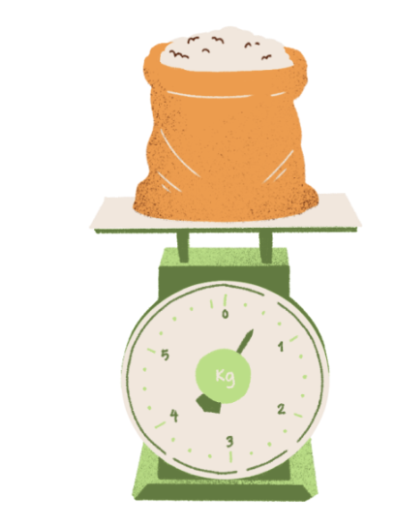
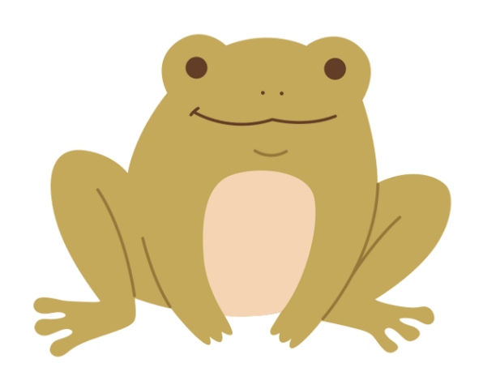
Notes:
Diga: Voy a decir otras dos palabras. Si riman, pongan su pulgar hacia arriba y, si no riman, pongan su pulgar hacia abajo.
Diga: kilo, (haga clic), hilo. (Repita si es necesario).
Diga: Ahora escuchen: kilo, (haga clic), sapo.
Diga: Si riman, pongan su pulgar hacia arriba y, si no riman, pongan su pulgar hacia abajo. (Repita si es necesario).
Haga clic
Diga: ¡Muy bien! kilo y hilo riman.
Avance a la siguiente diapositiva.

Slide 37
2. Conciencia del texto impreso
Notes:
Las palabras y sus letras
Avance a la diapositiva número 38.

Slide 38
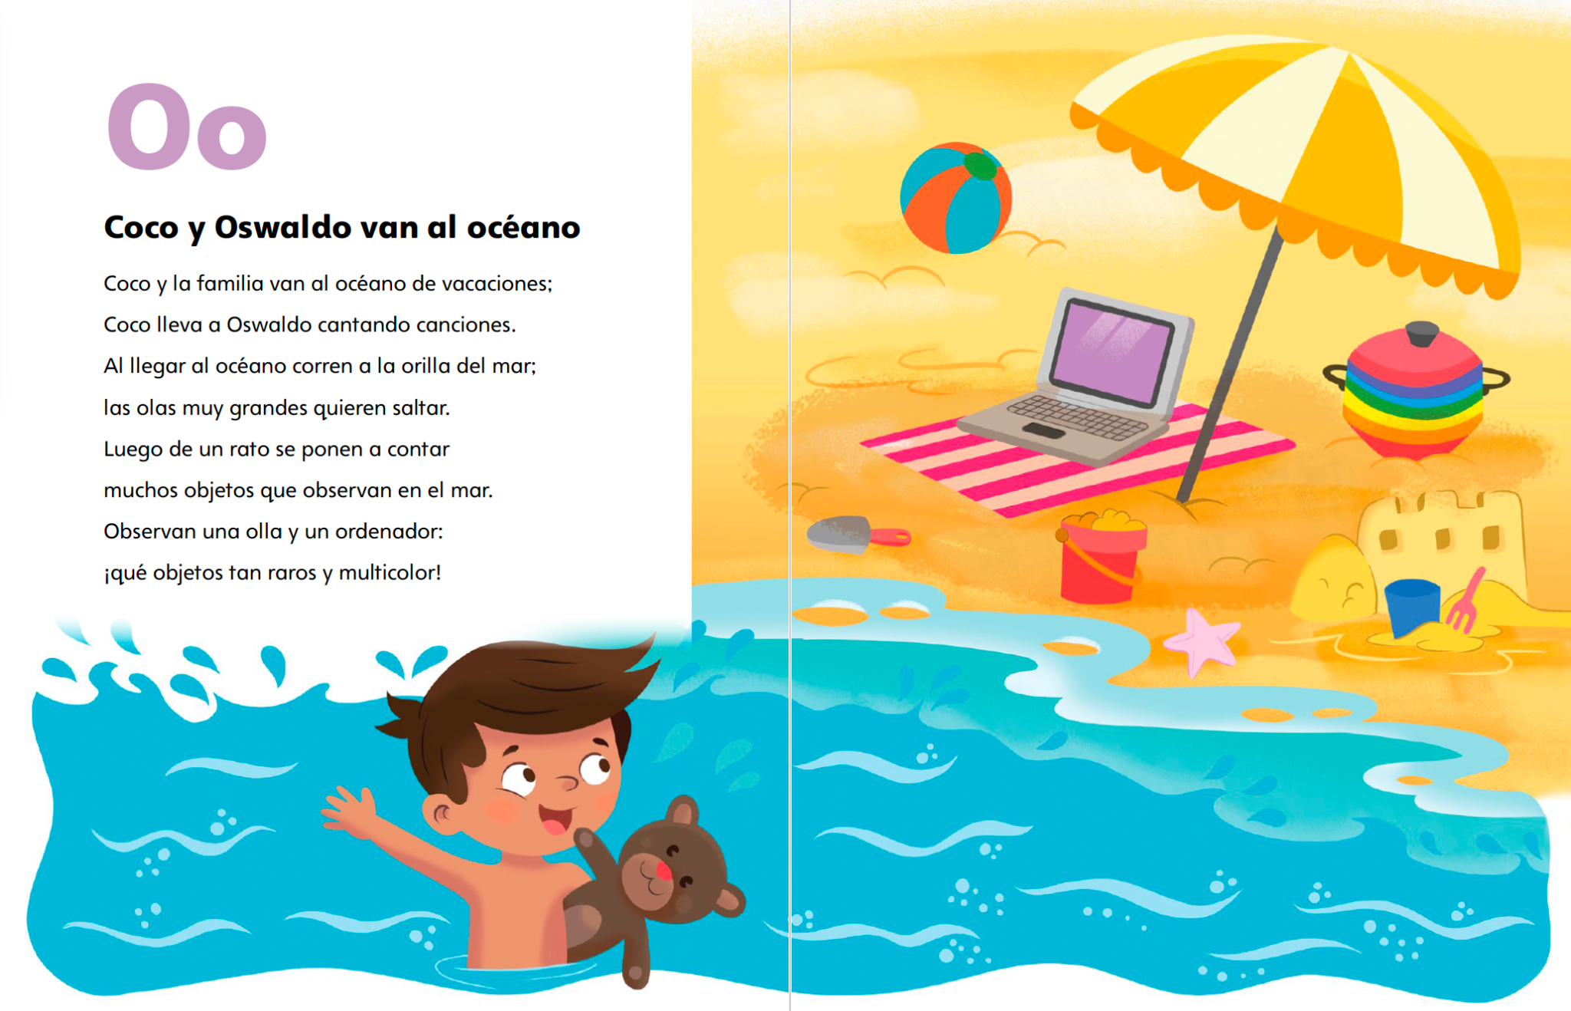
Notes:
Escriba la primera palabra del poema en la pizarra: Coco.
Diga: Todas las palabras tienen letras. La palabra Coco tiene cuatro letras: c, o, c, o. Cada letra tiene un sonido: /k/, /o/, /k/, /o/.
Señale cada letra mientras dice cada sonido.
Diga: Cuando escribimos Coco, tenemos que escribirla con las letras en orden. Señale una letra en la palabra Coco. Si cambiamos el orden, no vamos a poder leer la palabra Coco.
Repita con la palabra van del poema. Haga énfasis en el orden de las letras, combine los sonidos y lea la palabra con los estudiantes.
Avance a la siguiente diapositiva.

Slide 39
3. Letras y sonidos
Notes:
La vocal o
Comience en la diapositiva número 40.

Slide 40

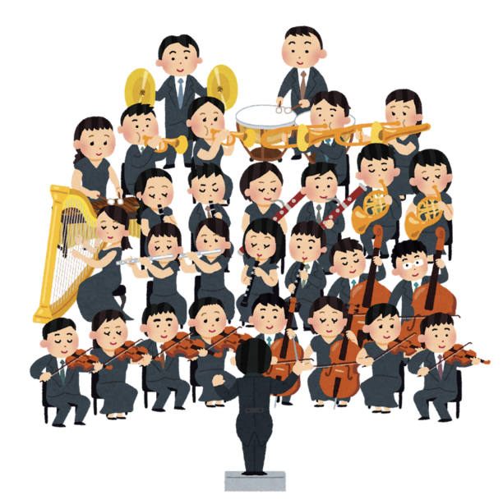
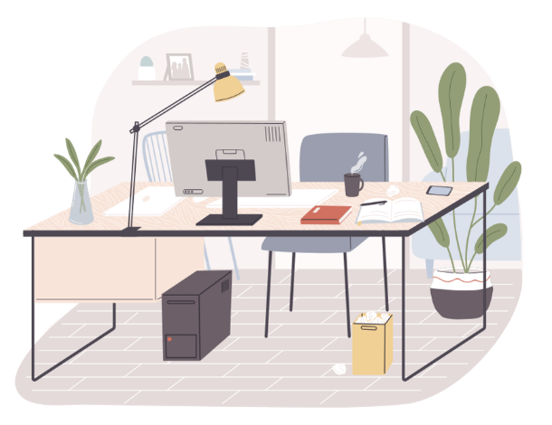
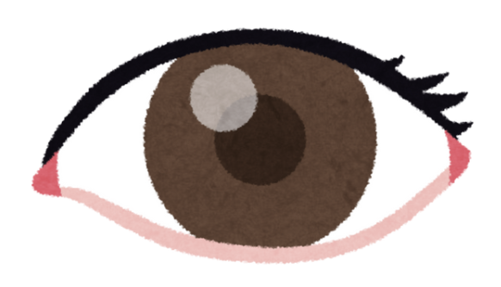
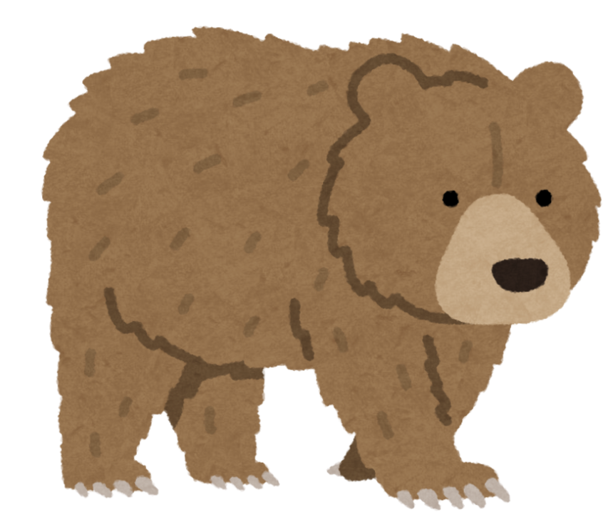
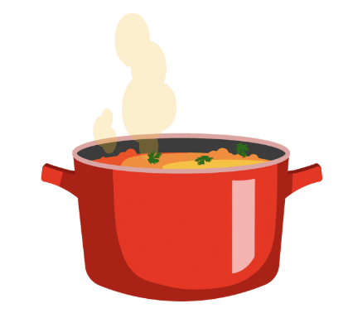
o
Notes:
Diga: Esta es la letra o. Escucha el sonido que hace: /o/. Mírame decirlo: /ooo/. Ahora, ¡es tu turno! Di el sonido /o/ conmigo: /o/.
Diga: /o/ como en olla. (Haga clic)
Diga: /o/ como en ojo. (Haga clic)
Diga: /o/ como en otoño. (Haga clic)
Diga: /o/ como en orquesta. (Haga clic)
Diga: /o/ como en oficina. (Haga clic)
Diga: /o/ como en oso. (Haga clic)
Avance a la siguiente diapositiva.

Slide 41
4. Conocimiento alfabético
Notes:
Identificar las letras mayúsculas y minúsculas
Comience en la diapositiva número 42.

Slide 42

Notes:
Señale la letra U mayúscula y diga: Esta es la U mayúscula. Señale la letra u minúscula y diga: Esta es la u minúscula.
Señale la letra U mayúscula y diga: Ahora vamos a repetir todos juntos. Repita con los estudiantes: Esta es la U mayúscula. Señale la letra u minúscula y diga: Ahora vamos a repetir todos juntos. Repita con los estudiantes. Esta es la u minúscula.
Avance a la siguiente diapositiva.

Slide 43
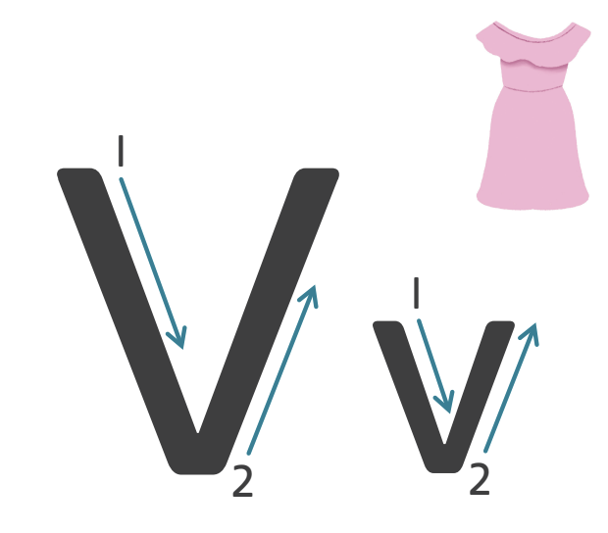
Notes:
Señale la letra V mayúscula y diga: Esta es la V mayúscula. Señale la letra v minúscula y diga: Esta es la v minúscula.
Señale la letra V mayúscula y diga: Ahora vamos a repetir todos juntos. Repita con los estudiantes: Esta es la V mayúscula. Señale la letra v minúscula y diga: Ahora vamos a repetir todos juntos. Repita con los estudiantes. Esta es la v minúscula.
Avance a la siguiente diapositiva.

Slide 44
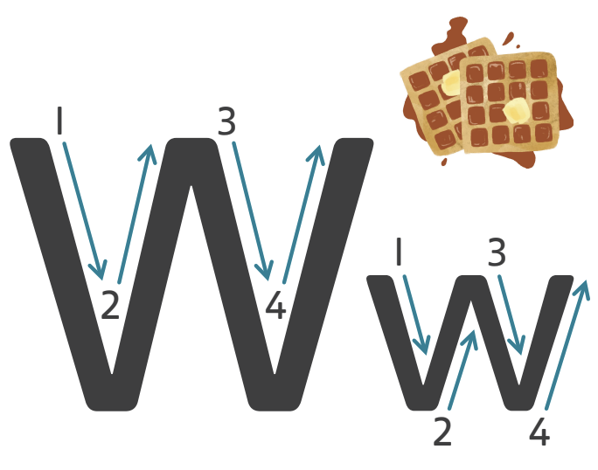
Notes:
Señale la letra W mayúscula y diga: Esta es la W mayúscula. Señale la letra w minúscula y diga: Esta es la w minúscula.
Señale la letra W mayúscula y diga: Ahora vamos a repetir todos juntos. Repita con los estudiantes: Esta es la W mayúscula. Señale la letra w minúscula y diga: Ahora vamos a repetir todos juntos. Repita con los estudiantes. Esta es la w minúscula.
Avance a la siguiente diapositiva.

Slide 45
5. Lectura compartida
Notes:
Comience en la diapositiva número 46.

Slide 46
Notes:
Hoy los estudiantes tendrán la oportunidad de identificar el sonido inicial /o/ en el poema de la letra Oo: Coco y Oswaldo van al océano.
Antes de leer
Diga: Hoy vamos a leer un texto juntos. Este texto nos ayudará a practicar el sonido de la letra Oo. Este texto tiene palabras con el sonido inicial /o/ que estamos aprendiendo esta semana. Primero vamos a prepararnos para leer.
Señale dónde comenzar a leer y siga con su dedo o apuntador para indicar cómo se mueve la lectura.
Diga: Voy a leer este poema titulado Coco y Oswaldo van al océano. Mientras lo leo, presten atención a las palabras con el sonido inicial /o/. ¿Listos?
Lea el poema haciendo énfasis en las palabras que comienzan con el sonido /o/.
Diga: ¿Viste cómo lo hice? Ahora, inténtalo conmigo.
Durante la lectura
Diga: Recuerda estar atento al ícono, que te indicará cuándo es tu turno para ayudarme a leer. ¡También puedes leer todo el tiempo si puedes hacerlo! Ahora, comencemos
Lea el poema completo a coro con los estudiantes. Guíelos para que identifiquen las palabras del poema con el sonido inicial /o/. (Oswaldo, océano, orilla, olas, objetos, observan, olla, ordenador)
Diga: ¿Qué sonido escuchamos al inicio de estas palabras? (/o/)
Después de leer
Desarrollo del lenguaje:
Diga: Comparte con un compañero una palabra con el sonido inicial /o/. Usa el marco de oración: /o/ como en _____. (/o/ como en oro)

Slide 47

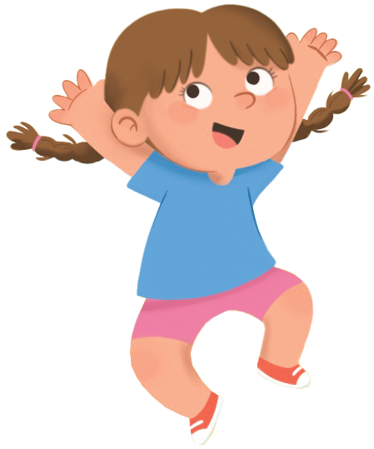
¡Felicidades!
El día está completo,
¡excelente trabajo!

